Slide 1
Economia
Economia e Meio Ambiente: Uma Perspectiva Micro e Macro

Slide 2
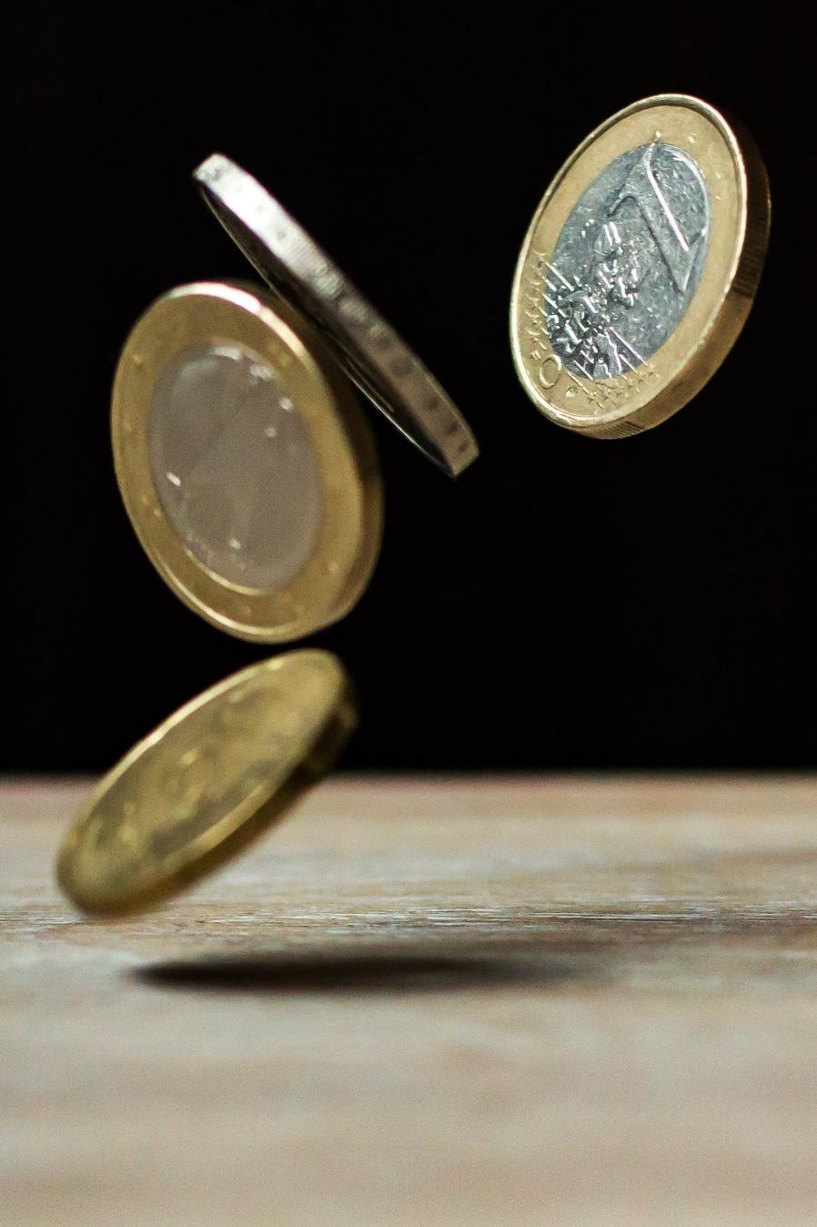
Introdução
Definição de Economia e sua importância
Introdução ao tema: Como a economia impacta o meio ambiente

Slide 3
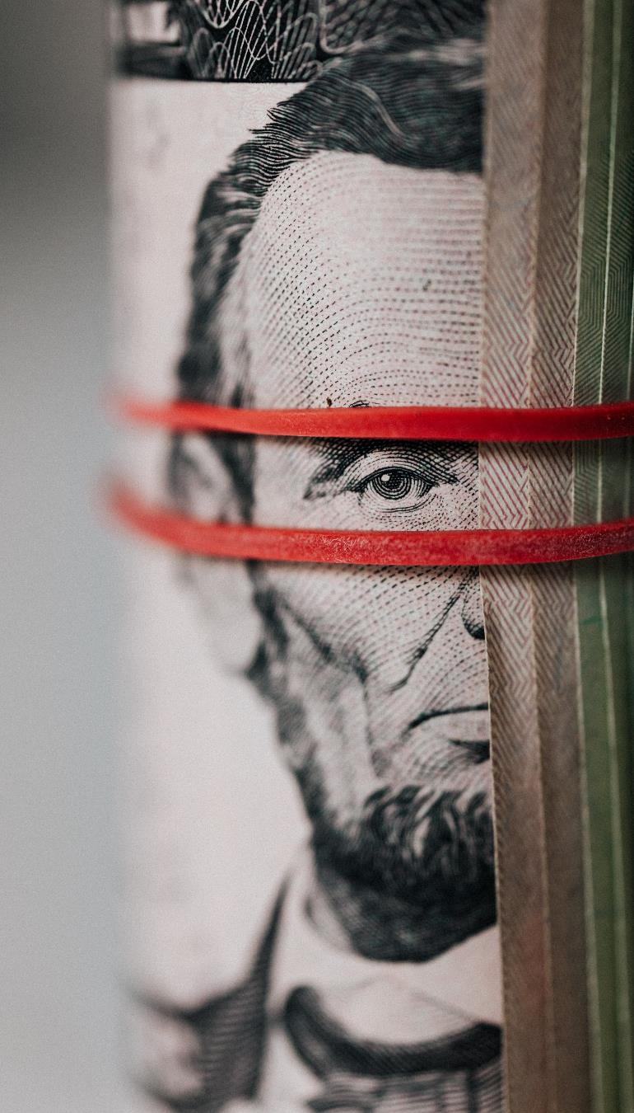
Microeconomia
Explicação da microeconomia
Relação entre escolhas individuais e meio ambiente
Exemplos de decisões individuais que afetam o meio ambiente (consumo de recursos, poluição)
Externalidades
Definição de externalidades
Externalidades positivas e negativas
Exemplos de externalidades ambientais
(poluição do ar, poluição da água)

Slide 4
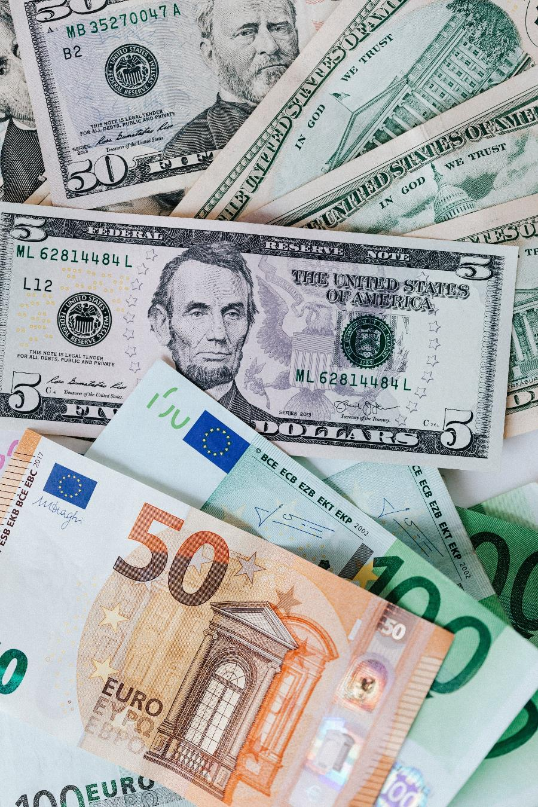
Soluções de Microeconomia
Como as políticas de preços e impostos podem incentivar escolhas sustentáveis
Incentivos econômicos para a conservação de recursos naturais

Slide 5
Macroeconomia
Explicação da macroeconomia
Impacto das políticas macroeconômicas no meio ambiente
Exemplo: Crescimento econômico e uso de recursos naturais

Slide 6
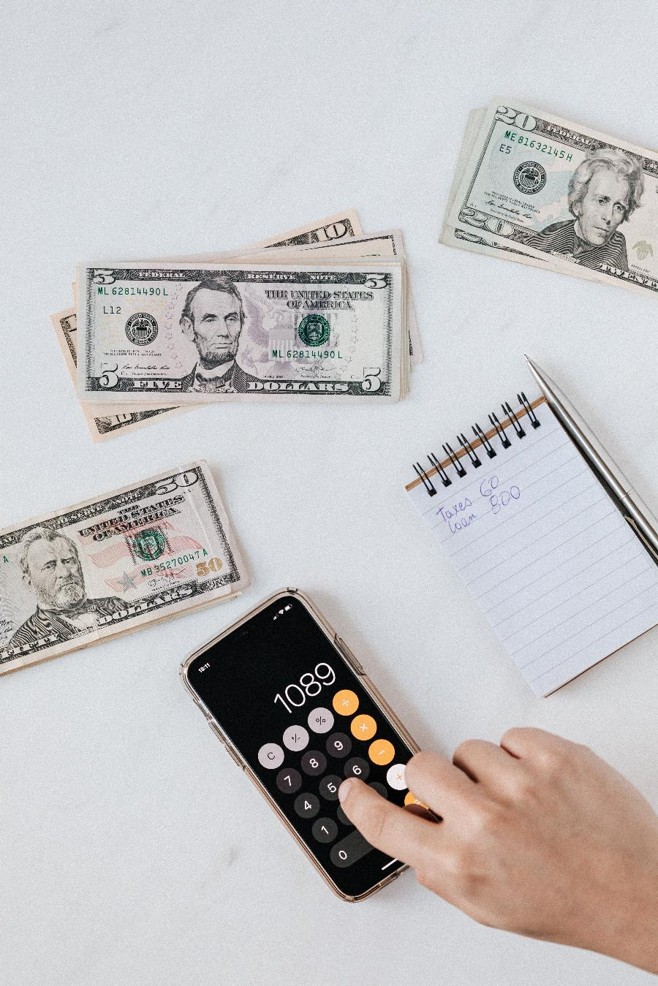
Crescimento Sustentável
Definição de crescimento sustentável
O papel da macroeconomia na promoção do crescimento sustentável
Indicadores econômicos e ambientais (PIB verde, pegada ecológica)

Slide 7
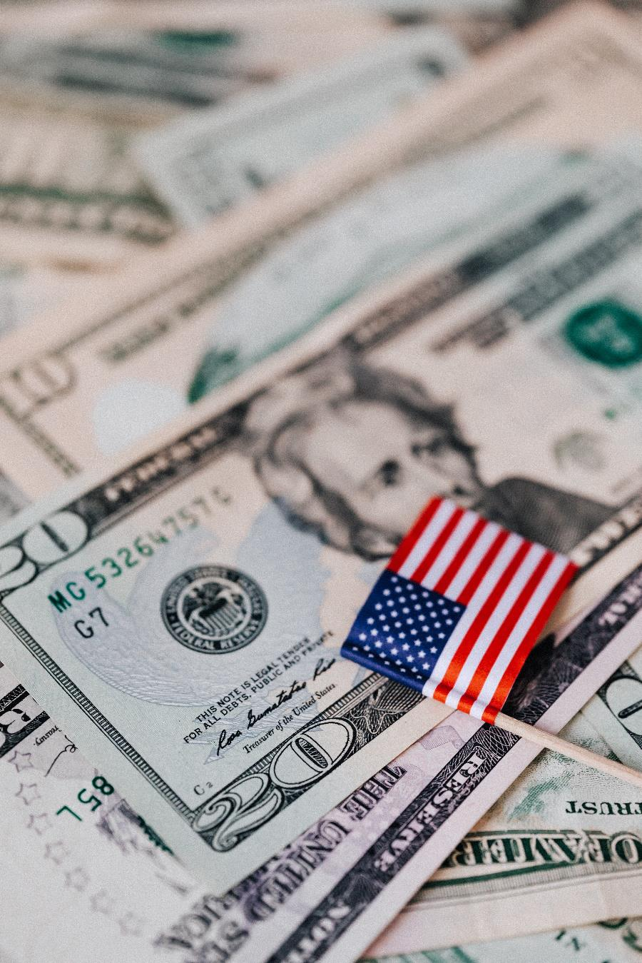
Crescimento Sustentável
Definição de crescimento sustentável
O papel da macroeconomia na promoção do crescimento sustentável
Indicadores econômicos e ambientais (PIB verde, pegada ecológica)

Slide 8
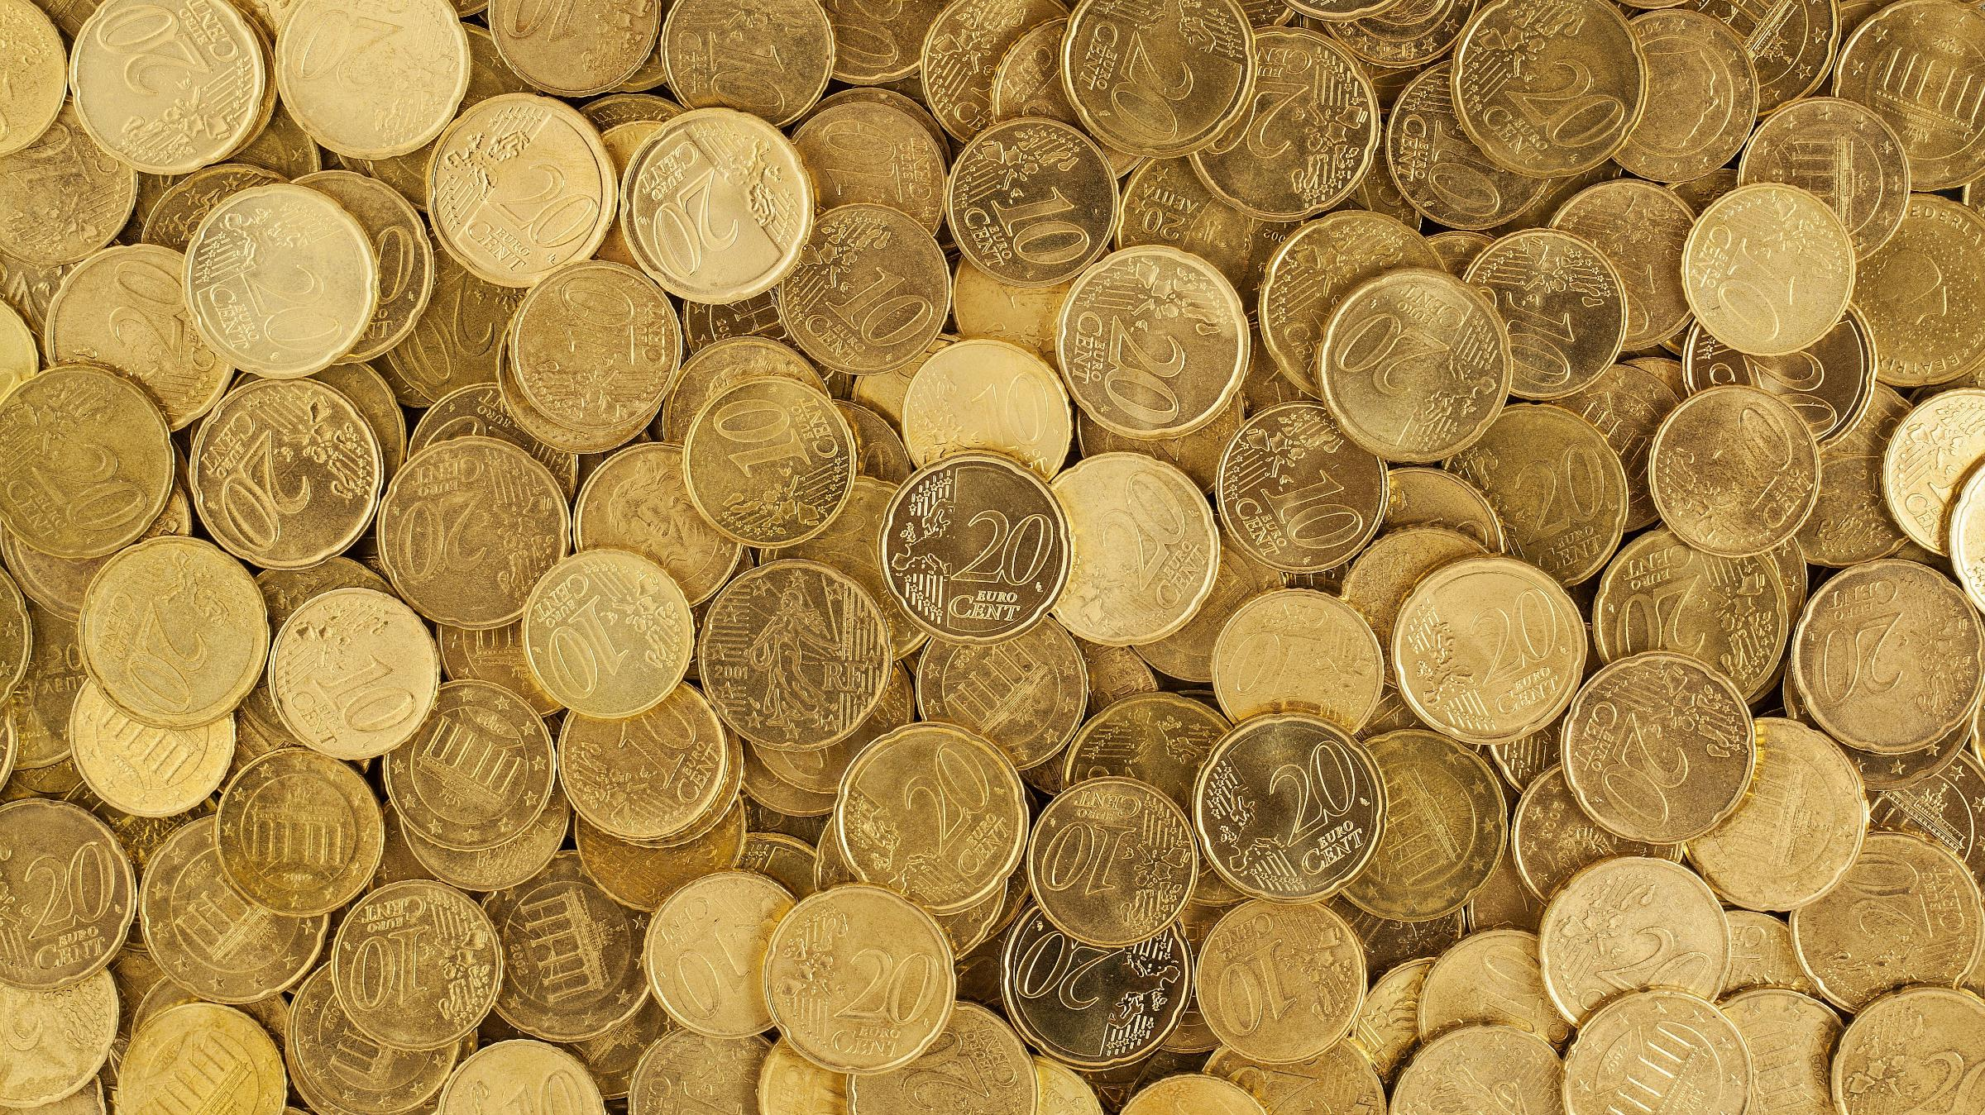
Políticas Macroeconômicas Verdes
Exemplos de políticas econômicas verdes
Incentivos fiscais para energias limpas e tecnologias sustentáveis
Regulamentações ambientais e seu impacto na economia

Slide 9
Conclusão
Resumo dos principais pontos da apresentação
Enfatizar a interconexão entre economia
e meio ambiente
Importância de abordar questões econômicas
com responsabilidade ambiental

Slide 10
Obrigado

